Slide 1
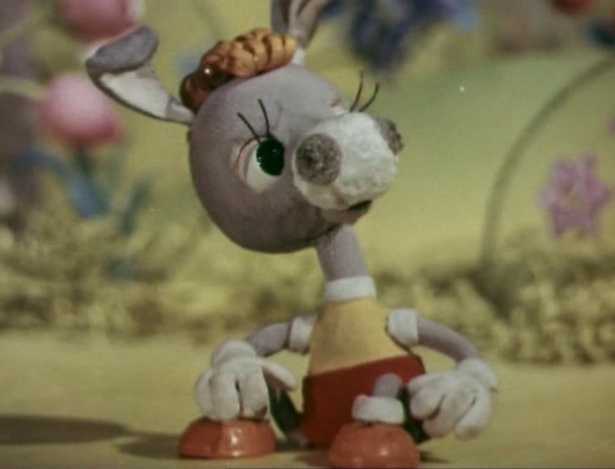
Литературное чтение
2 класс
Тема: Эни Хогарт
«Мафин и паук»
Учитель: Киселева С.А.

Slide 2
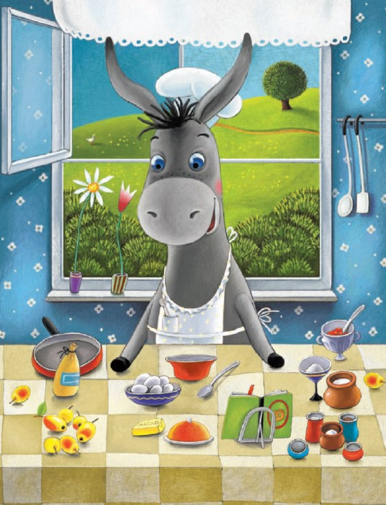
ЦЕль:
Создание условия для знакомства и закрепления со сказкой Э. Хогарт «Мафин и паук»

Slide 3
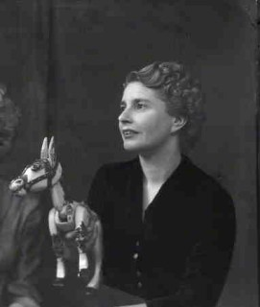
Задание №1.
Изучение нового материала:
Просмотрите новый материал Литературное чтение 2 класс (Урок№67 - Э. Хогарт «Мафин и паук».), перейдя по ссылке:
https://www.youtube.com/watch?time_continue=27&v=rDzSyUS2QUo&feature=emb_logo

Slide 4
Словарная работа.
О-гор-чай-тесь огорчайтесь
Бе-зо-браз-ный безобразный
Под-хо-дя-щие подходящие
О- бык-но-вен-но обыкновенно
У-са-жи-вай-тесь усаживайтесь
Прон-зи-тель-но пронзительно

Slide 5

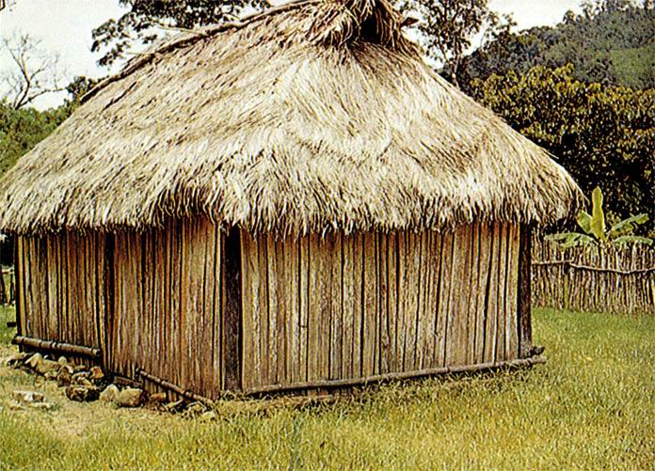
ОЧАГ -
устройство для разведения и поддержания огня.
ХИЖИНА -
небольшой домик, избушка.

Slide 6
Как понимаете смысл слов ?
Безобразный - некрасивый, уродливый, невзрачный, неказистый, неприглядный.
Пронзительно -
пронзительно резкий, с визгом.

Slide 7
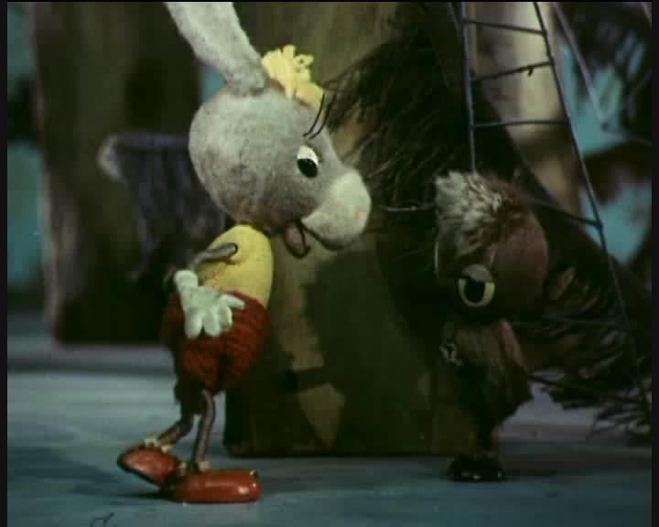
Задание № 2
Выразительно прочитайте сказку Эни Хогарт «Мафин и паук» с. 200 – 203.

Slide 8
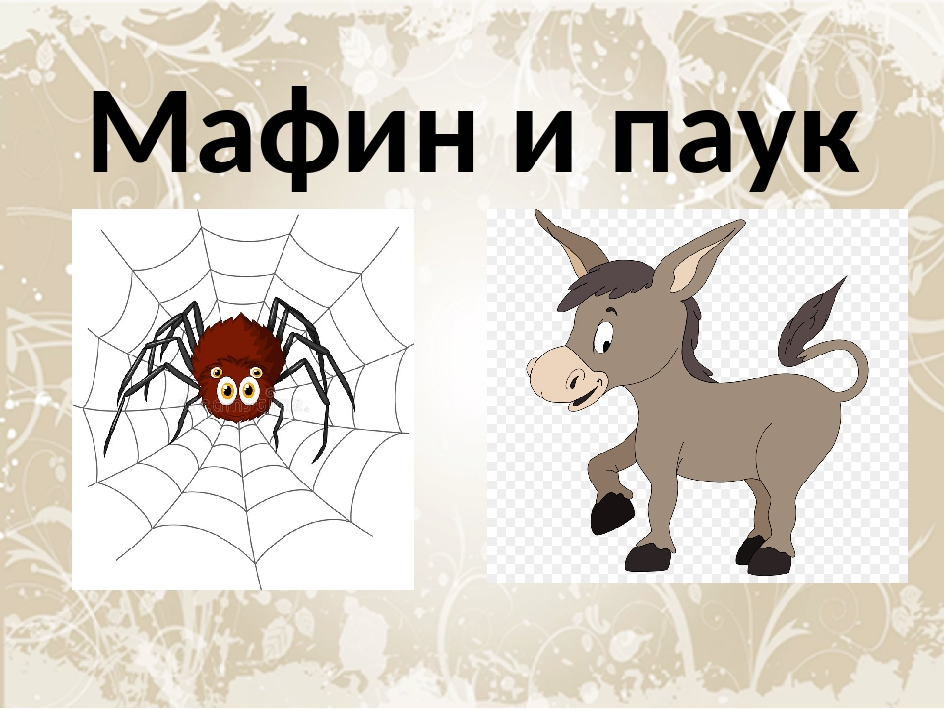
Задание № 3
Составьте и запишите краткий план к прочитанной части сказки.

Slide 9
Задание для контроля
Продолжи предложение:
На сегодняшнем уроке я узнал...
На этом уроке я похвалил бы себя за...
После урока мне захотелось...
Сегодня я сумел...

Slide 10
Домашнее задание
Перескажите прочитанный отрывок по записанному плану.

Slide 11


